Slide 1
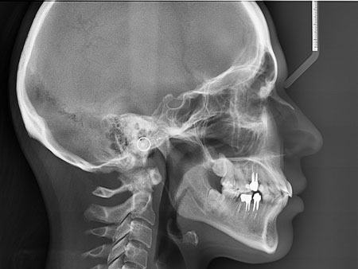
Клиническая цефалометрия
Выполнили : Петрова П.Р.
Федорова В.П.

Slide 2
Цефалометрия
(гр. серые — голова + metreo — измерять) — часть антропометрии, один из основных методов исследования в антропологии и медицине, в частности — в стоматологии, заключающийся в различных измерениях головы человека. Метод измерений, проводимых на рентгенограммах, называется рентгенограмметрией.
Методика измерения на рентгенограммах головы называется рентгеноцефалометрией.
Анализ рентгенограмм головы, построенный на арифметических и геометрических измерениях, именуют рентгеноцефалометрией или рентгеноцефалометрическим анализом.

Slide 3
Технические условия ТРГ
Для получения снимка головы в боковой проекции необходимо следуюидее оборудование:
1) рентгеновский аппарат
2) система восприятия изображения
3) цефалостат (головодержатель)

Slide 4
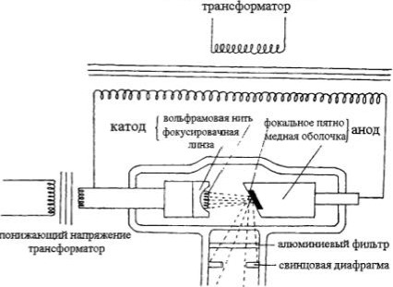
Рентгеновский аппарат
тх»мхакчшТ

Slide 5
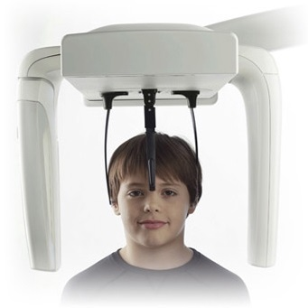
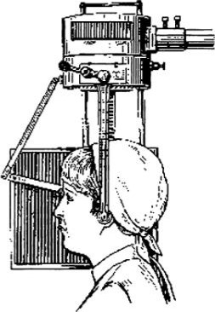
Цефалостат (головодержатель)

Slide 6
Визуальная оценка рентгенограммы
Рассматривая полученную рентгенограмму, обращают внимание на плотность снимка и его контрастность, так как эти характеристики наиболее важны для получения четкой рентгеноанатомической картины и дифференцировки различных анатомических структур методом оценки относительной прозрачности.
Под плотностью рентгеновского снимка понимают степень черноты изображения.
Под контрастностью рентгеновского снимка понимают разницу участков затенения и просветления на снимке.

Slide 7
ОЦЕНКА КАЧЕСТВЕННЫХ ХАРАКТЕРИСТИК ИЗОБРАЖЕНИЯ
Под качественными характеристиками изображения понимают:
резкость изображения;
степень увеличения размеров объекта на пленке по сравнению с реальными;
геометрические (пространственные) искажения объекта.

Slide 8
РАДИАЦИОННАЯ ЗАЩИТА
1) использование качественной рентгеновской пленки и усиливающих экранов,
2) фильтрацию алюминиевым фильтром вторичного излучения или «радиации разброса»,
3) применение диафрагм, позволяющих достичь оптимальных размеров пучка рентгеновских лучей;
4) тщательное соблюдение методики проведения съемки,
5) защиту пациента во время съемки фартуком из просвинцованной ткани,
б) применение цифровой ТРГ, что позволяет снизить поглощенную дозу.

Slide 9
МЕТОД АНАЛИЗА ПРОФИЛЬНЫХ ТЕЛЕРЕНТГЕНОГРАММ
Рентгеноцефалометрический анализ лица включает в себя следующие элементы:
визуальную оценку ТРГ;
идентификацию антропометрических точек и построение цефалометрических плоскостей;
рентгенограмметрию;
постановку диагноза.

Slide 10
Визуальная оценка трг
Первым этапом визуального изучения ТРГ является оценка профиля мягких тканей лица.
После этого проводится анализ продольных размеров тел челюстей.
Затем определяют переднезаднее положение челюстей по отношению к основанию черепа, а также примерную степень наклона тел челюстей к передней черепной ямке.
Этот этап заканчивают визуальным определением межчелюстных соотношений.
Затем определяют зубочелюстные и межзубные взаимоотношения.
Завершением визуальной оценки является определение предварительного диагноза

Slide 11
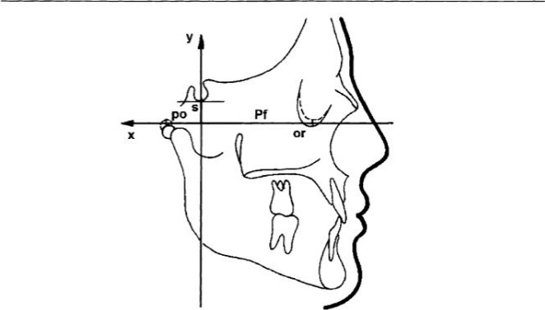
Идентификация антропометрических точек и построение цефалометрических плоскостей.
Пространственная ориентация боковой ТРГ при регистрации антропометрических точек

Slide 12
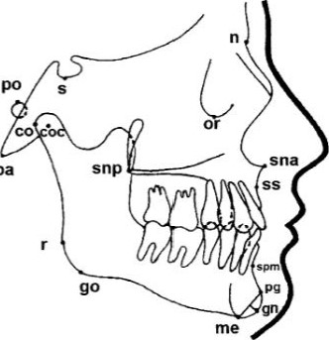
Скелетные антропометрические точки
Ьа

Slide 13
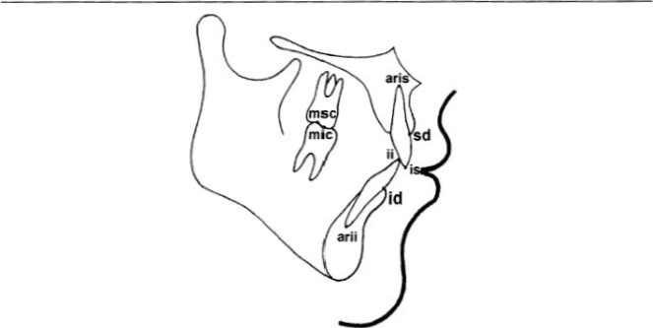
Зубные антропометрические точки

Slide 14
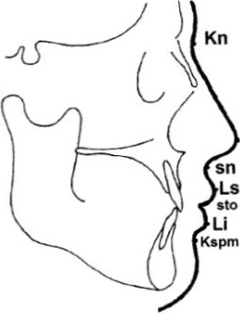
Кожные антропометрические точки

Slide 15
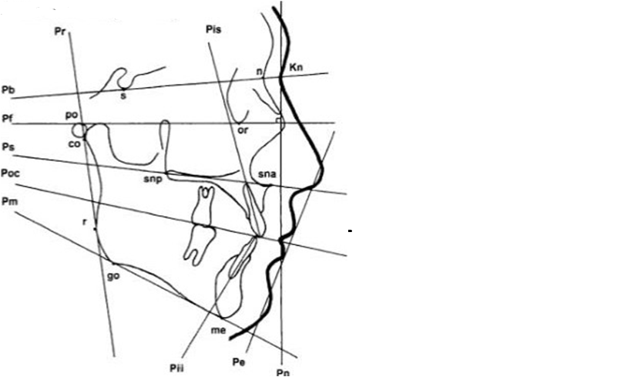
Цефалометрические плоскости

Slide 16
АНАЛИЗ ТЕЛЕРЕНТГЕНОГРАММЫ ГОЛОВЫ В БОКОВОИ ПРОЕКЦИИ

Slide 17
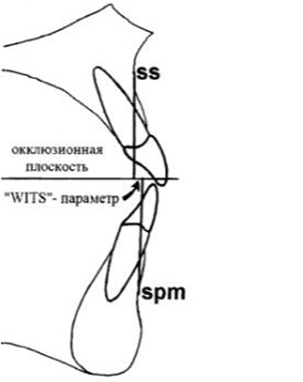
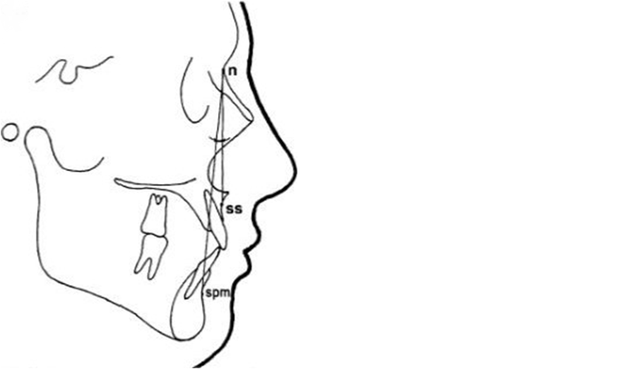
Цефалометрические параметры, характеризующие соотношение верхней и нижней челюсти в сагиттальном направлении.
Межапикальный угол (ss-n-spm )
Wits —параметр

Slide 18
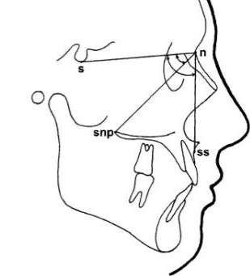
Цефалометрические параметры, характеризующие положение верхней челюсти.
Цефалометрические параметры, характеризующие положение верхней челюсти.
Углы s-n-ss и s-n-snp

Slide 19
Цефалометрические параметры, характеризующие положение нижней челюсти
Цефалометрические параметры, характеризующие положение нижней челюсти: углы s-n-spm и s-n-go

Slide 20
Цефалометрические параметры, характеризующие размер верхней челюсти
Цефалометрические параметры, характеризующие размер верхней челюсти ( sna-snp и sna-snp/n-s)

Slide 21
Цефалометрические параметры, характеризующие размер нижней челюсти:
Линейные цефалометрические параметры, характеризующие размер нижней челюсти (me-go, me-go/n-s)

Slide 22
Цефалометрические параметры, характеризующие наклоны оснований челюстей

Slide 23
Оценка направления роста лицевого отдела черепа:
Оценка направления роста лицевого отдела черепа: угол
n-s-gn размеры лица
Оценка направления роста лицевого отдела черепа. подбородочного отдела лица:
Угол ss'-ss-spm (В — угол)

Slide 24
Оценка положения верхних и нижних резцов и их соотношений:
Оценка положения верхних и нижних резцов. Углы Pis/Pii, Pis/Pb, Pii/Pb, Pis/Ps и Pii/Pm

Slide 25
Оценка профиля мягких тканей лица
Оценка профиля мягких тканей лица (kn-sn-kspm и kn-prn-kspm)

Slide 26
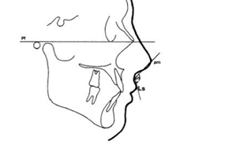
Оценка профиля мягких тканей лица
Губной угол (Ре/Рп) лица
prn-sn-Ls — носогубный угол

Slide 27
МЕТОДИКА НАЛОЖЕНИЯ ПРОФИЛЬНЫХ ТЕЛЕРЕНТГЕНОГРАММ
Наложение по основанию черепа.
При выполнении наложения боковых ТРГ по основанию черепа ориентируются на переднюю стенку турецкого седла, пересечение контуров большого крыла клиновидной кости с ее основанием, а также на пересечение переднего клиновидного отростка с передней стенкой турецкого седла. Дополнительными ориентирами служат:
Основание клиновидной кости;
Решетчатая пластинка одноименной кости;
Медиальный край глазницы;
Внутренняя кортикальная пластинка лобной кости

Slide 28
КОМПЬЮТЕРНЫЕ МЕТОДЫ АНАЛИЗА ПРОФИЛЬНЫХ ТРГ
Существует ряд компьютерных программ, позволяющих произвести цефалометрический анализ по той или иной методике.
Для этого необходимо загрузить профильную ТРГ пациента, произвести расстановку антропометрических точек и выбрать определенную методику анализа. Далее компьютерная программа рассчитывает линейные и угловые параметры, в том числе самостоятельно находит расчетные точки, не задаваемые оператором, вычисляет процентные соотношения измеряемых величин.
Результатом анализа является сводная таблица полученных значений антропометрических параметров, их нормальных значений, а также диагнозов, поставленных на основании полученных данных.

Slide 29
Спасибо за внимание!

